Slide 1
Fenicios y Hebreos

Slide 2
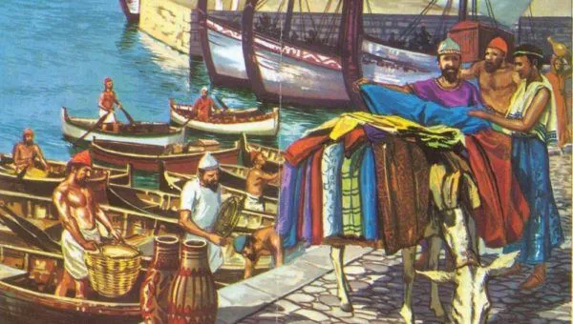
¿Que hacían los fenicios?

Slide 3
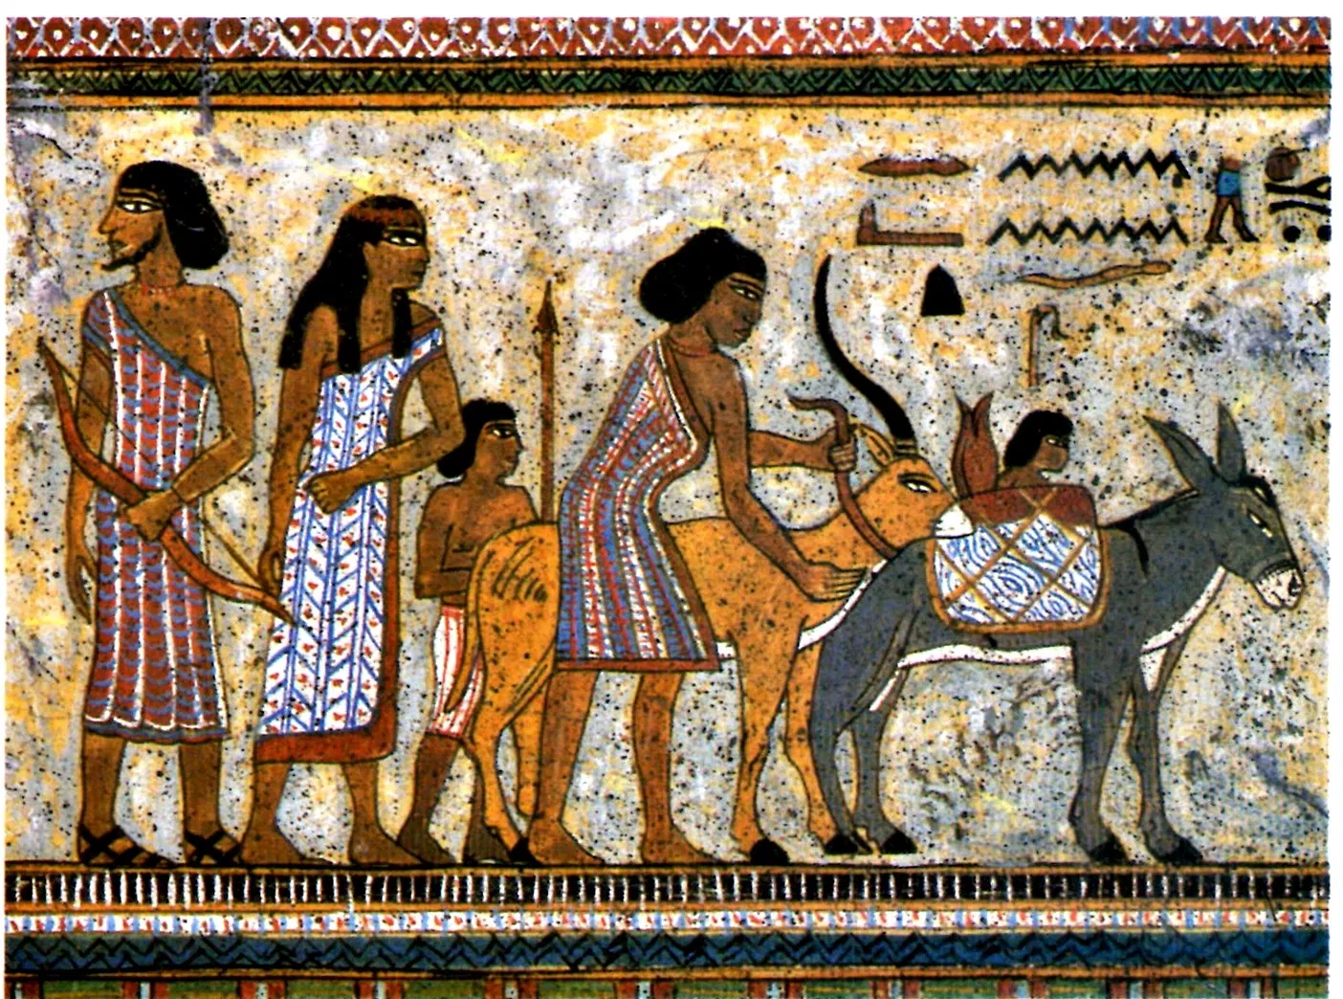
¿Qué hacían los hebreos?

Slide 4
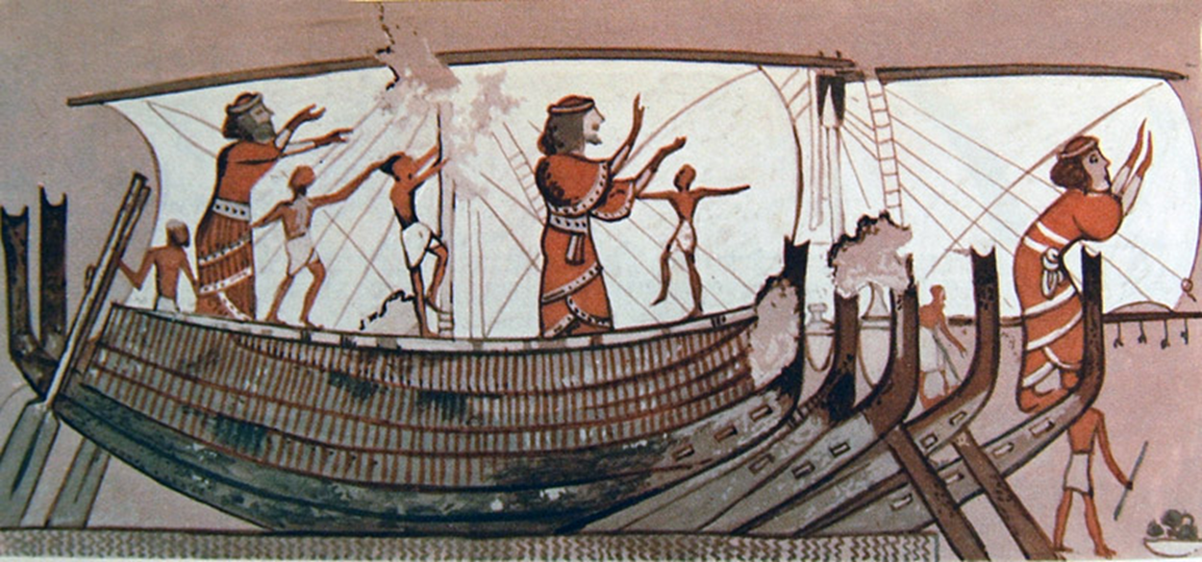
Ganaderías de los fenicios

Slide 5
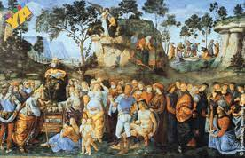
Ganaderías de los hebreos

Slide 6
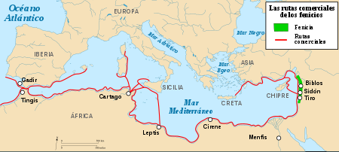
Ubicación de los fenicios

Slide 7
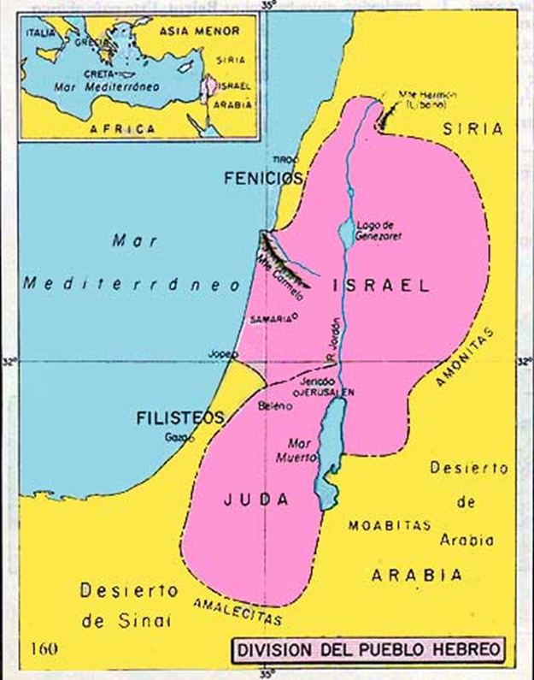
Ubicación de los hebreos

Slide 8
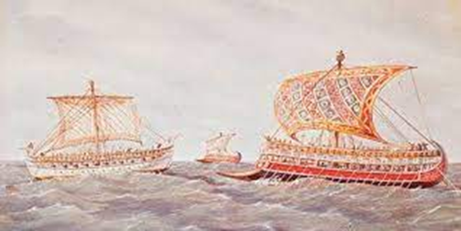
Cultura de los fenicios

Slide 9
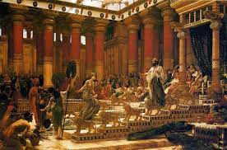
Cultura de los hebreos

